Slide 1
學習歷程系統
Learning process system
報 告 者：邱建郡【嘉登資訊科技有限公司負責人】
報告日期：2017.11.29

Slide 2
大綱
1
學習歷程系統登入
  瀏覽器可用 Chrome,Firfox,不支援IE 11以下(含)
歷程帳號資料準備
  身分證號與密碼
編輯界面樣式
  展示資料設定
編輯個人資料
  輸入實際資料

Slide 3
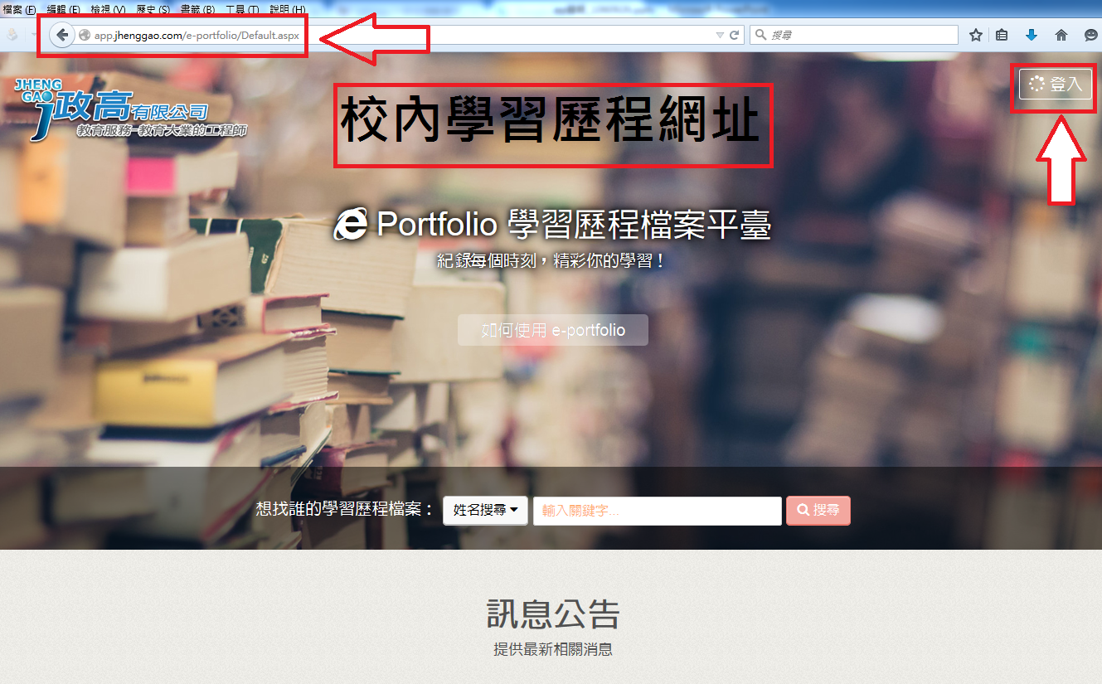
學習歷程系統登入

Slide 4
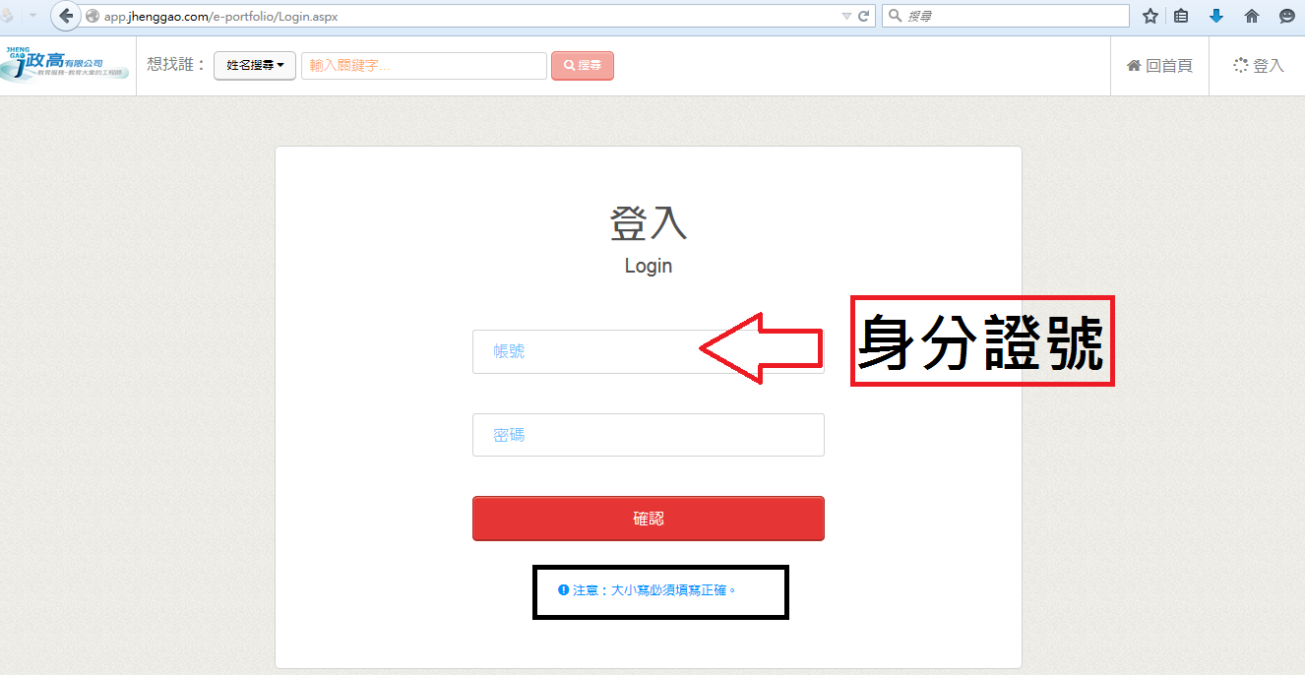
歷程帳號資料準備
登入帳號
登入密碼

Slide 5
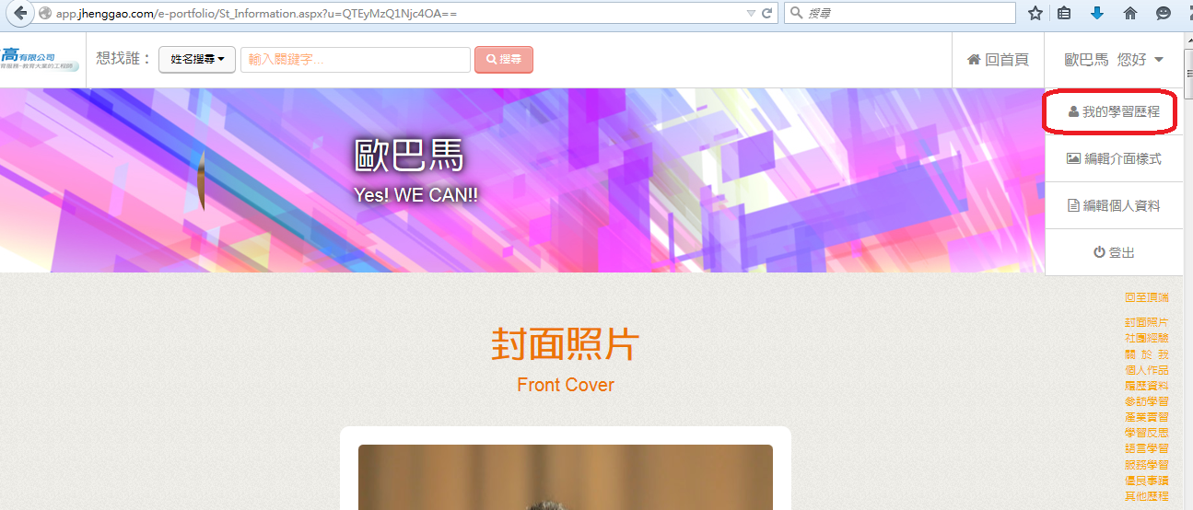
學習歷程資料瀏覽
右側選單。
我的學習歷程
編輯界面樣式
編輯個人資料
登出
Notes:
圖和搭配

Slide 6
學習歷程資料瀏覽
右側選單。
我的學習歷程
編輯界面樣式
編輯個人資料
登出
Notes:
圖和搭配

Slide 7
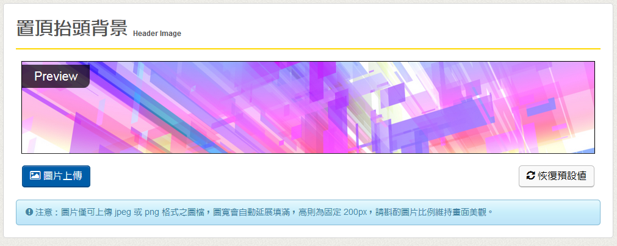
編輯界面樣式
抬頭背景
座右銘
封面照片
浮水印與底圖
欄位樣式
順序與顯示設定
Notes:
圖和搭配
以及箭頭

Slide 8
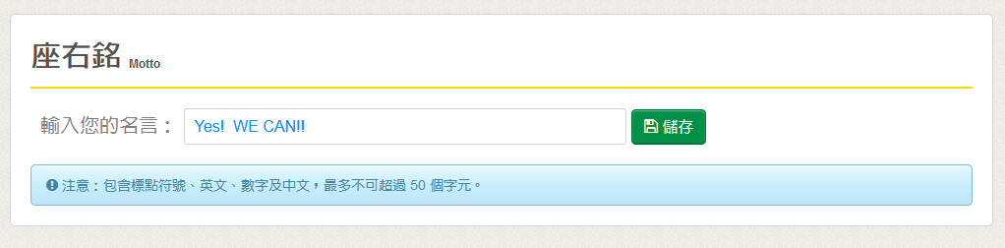
編輯界面樣式
抬頭背景
座右銘
封面照片
浮水印與底圖
欄位樣式
順序與顯示設定
Notes:
圖和搭配
以及箭頭

Slide 9
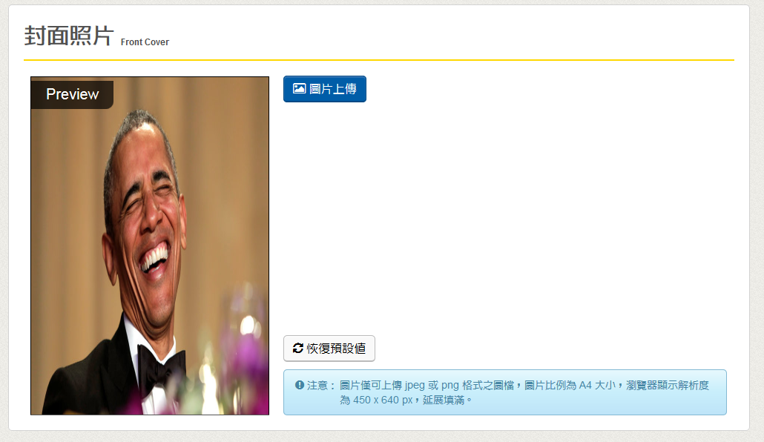
編輯界面樣式
抬頭背景
座右銘
封面照片
浮水印與底圖
欄位樣式
順序與顯示設定
Notes:
圖和搭配
以及箭頭

Slide 10
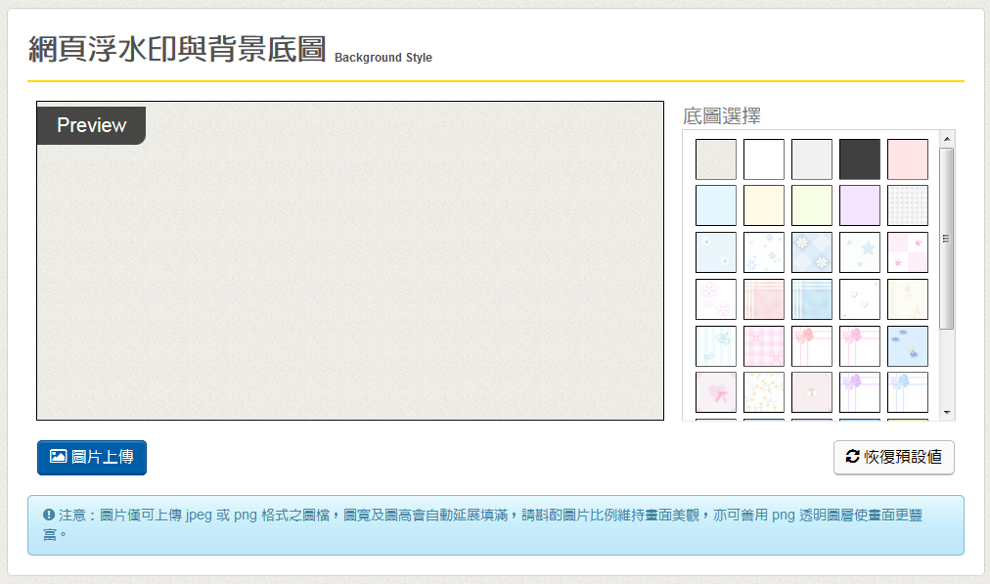
編輯界面樣式
抬頭背景
座右銘
封面照片
浮水印與底圖
欄位樣式
順序與顯示設定
Notes:
圖和搭配
以及箭頭

Slide 11
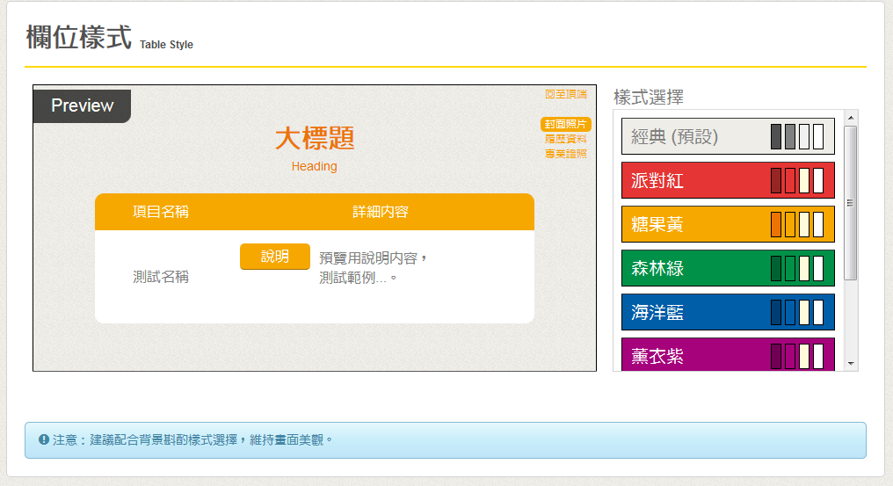
編輯界面樣式
抬頭背景
座右銘
封面照片
浮水印與底圖
欄位樣式
順序與顯示設定
Notes:
圖和搭配
以及箭頭

Slide 12
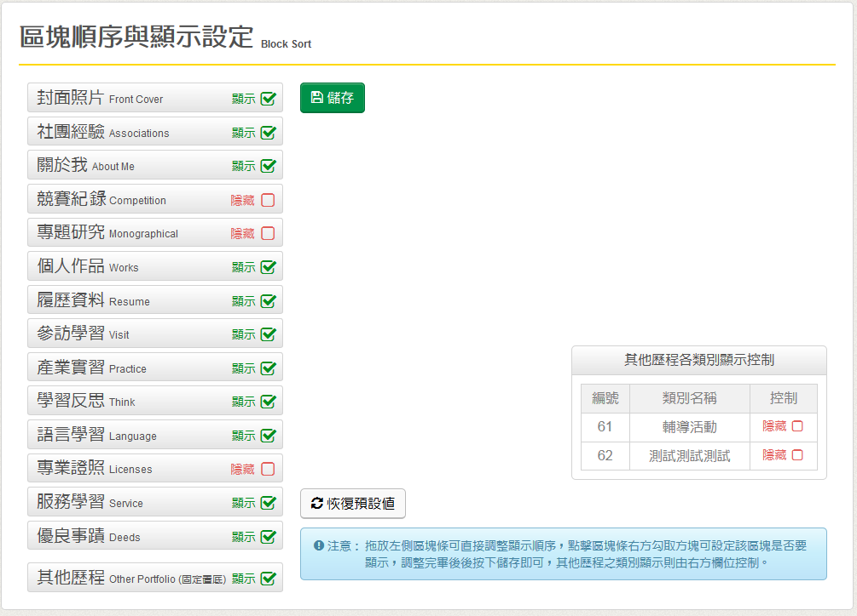
編輯界面樣式
抬頭背景
座右銘
封面照片
浮水印與底圖
欄位樣式
順序與顯示設定
Notes:
圖和搭配
以及箭頭

Slide 13
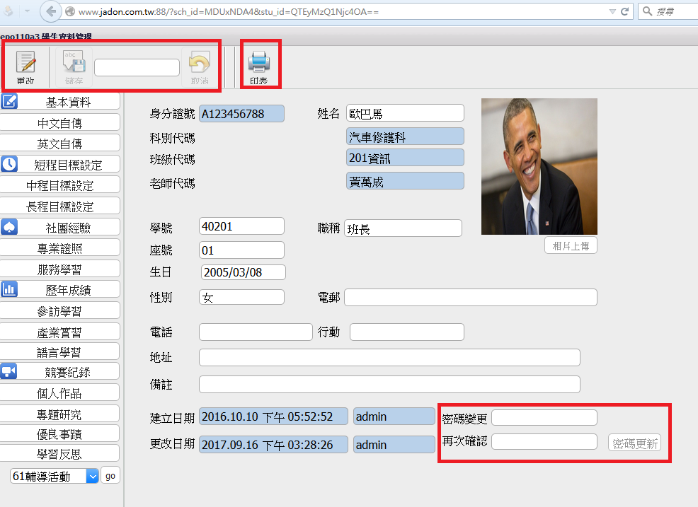
編輯個人資料
基本資料
  更改
  印表
  更改密碼

Slide 14
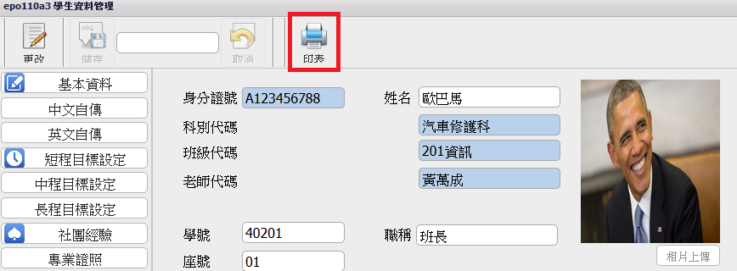
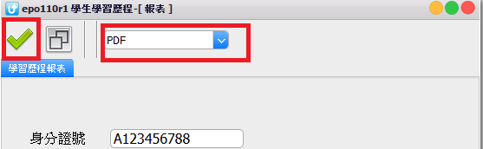
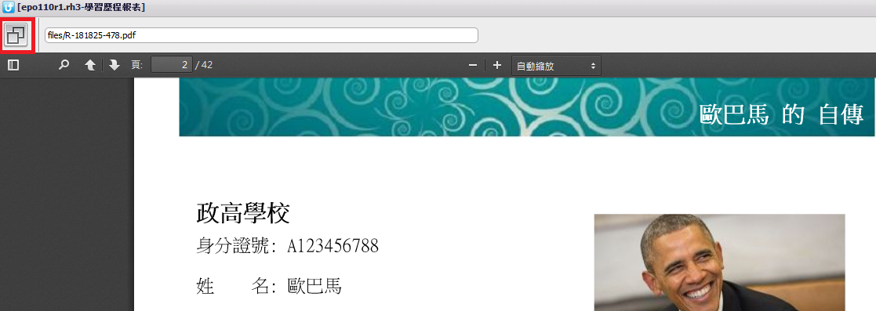
編輯個人資料
文件輸出
  1.印表
  2.打勾按鍵
  3.PDF文件
  4.離開按鍵
1
2
4
3

Slide 15
編輯個人資料
個人密碼變更
  1.更改
  2密碼輸入(兩次)
  3儲存
1
2

Slide 16
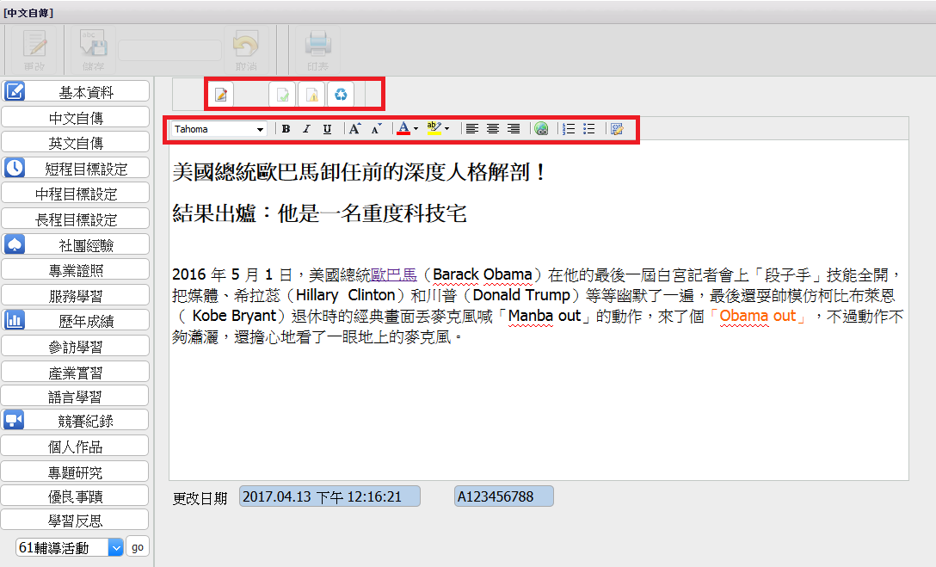

編輯個人資料
中文自傳
英文自傳
更改
儲存
取消
更新

Slide 17
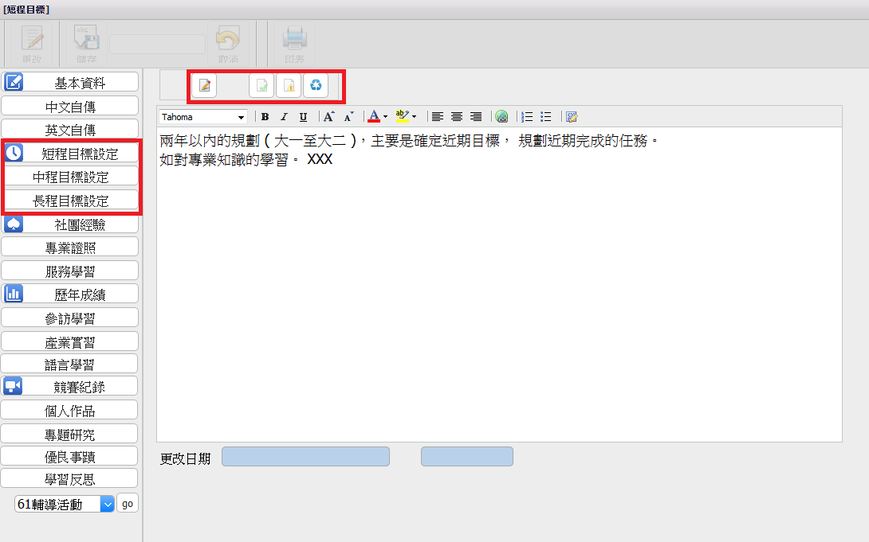
編輯個人資料
短程目標
中程目標
長程目標

Slide 18
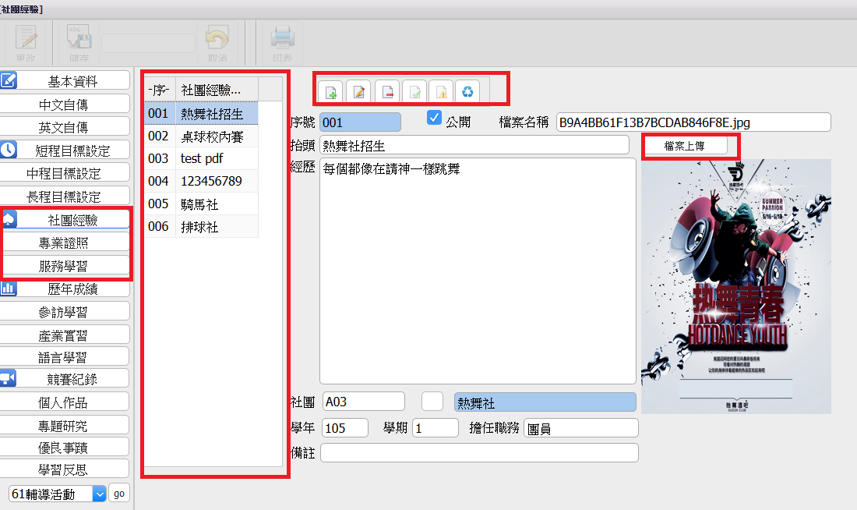
編輯個人資料
1
社團經驗
  1.多筆資料
  2.編輯按鍵
  3.檔案上傳
專業證照
服務學習
1
1

Slide 19
編輯個人資料
1
編輯按鍵
  資料新增,存檔時自動編號
公開選項
  單筆資料設定公開與否
檔案上傳
  獨立處理,系統限制每人上傳大小
1
1

Slide 20

編輯個人資料
社團經驗
新增
更改
刪除
儲存
取消
更新

Slide 21
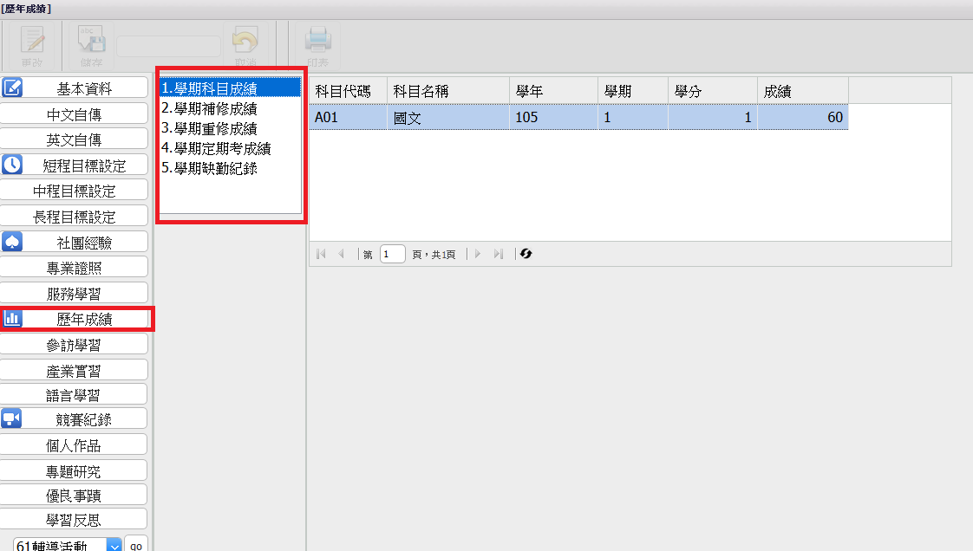
編輯個人資料
歷年成績
  1.學期科目成績
  2.學期補修成績
  3.學期重修成績
  4.學期定期考成績
  5.學期缺勤紀錄

Slide 22
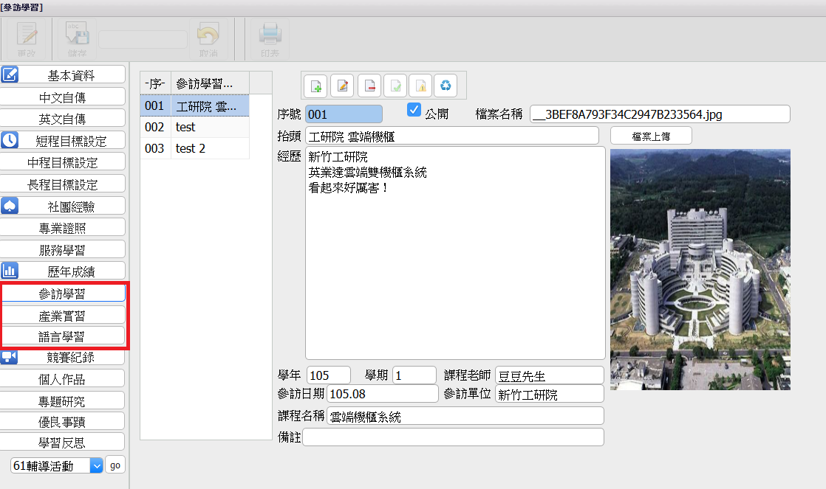
編輯個人資料
參訪學習
產業實習
語言學習

Slide 23
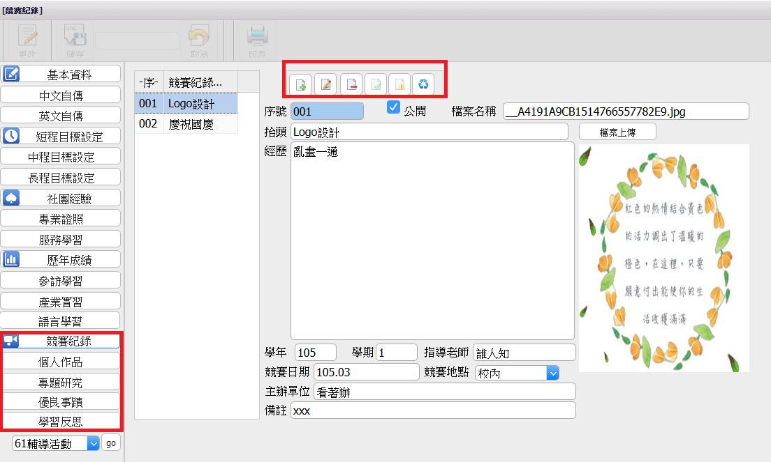
編輯個人資料
競賽紀錄
個人作品
專題研究
優良事蹟
學習反思

Slide 24
結 論
研究實踐

Slide 25
END
感謝聆聽

